Slide 1
Digitalization of Training Contents for Middle Schools
2020-1-TR01-KA226-SCH-098485
Sofia, 28 februarie – 1 martie 2023

Slide 2
INFORMAȚII DESPRE PROIECT
Perioada de implementare | 01/06/2021 – 31/05/2023 (2 ani) – propus spre extinere până în noiembrie 2023
Buget | 28667€
Parteneri europeni | THE GOVERNORSHIP OF ISTANBUL (TR) Center for Educational Initiatives (CEI) (BG) Instituto Para El Fomento Del Desarrollo Y La Formacion SL (ES) Innoquality Systems Limited (IR) Advanced Technology Systems Srl (RO) Bogazici Universitesi (TR) Istanbul Milli Egitim Mudurlugu (TR)
Beneficiari | Elevi, părinți, profesori și coordonatori educaționali

Slide 3
SCOPUL PROIECTULUI
Să contribuie la dezvoltarea de material educațional digital la nivel european pentru a promova calitatea pedagogică și educațională și pentru a îmbunătăți abilitățile și competențele didactice digitale ale profesorilor.

Slide 4
OBIECTIVELE PROIECTULUI
Dezvoltarea abilităților de predare digitală și mentorat ale cadrelor didactice care predau științe, matematică și limba engleză elevilor de gimnaziu, oferindu-le spre aplicare instrumente de predare și evaluare digitale.
Dezvolte abilităților de învățare digitală ale elevilor de gimnaziu prin intermediul unei platforme prin care să poată învăța mai bine și mai ușor, fără limitare de timp sau spațiu.
Sprijinirea profesorilor, directorilor și factorilor de decizie în ceea ce privește digitalizarea educației, formularea unor recomandări privind modul de facilitare a acesteia în unitățile școlare.

Slide 5
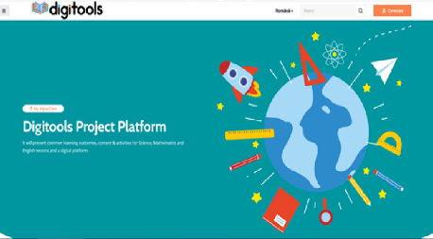
REZULTATE
IO1 – platformă de învățare, My Digital Class, dedicată elevilor și profesorilor;
IO2 - sugestii de activități pentru evaluarea în mediul digital;
IO3 – ghid pentru profesori: repere pedagogice pentru dezvoltarea abilităților de antrenare a elevilor în educația digitală (coordonator produs intelectual: I.S.J. Iași);
IO4 – recomandări pentru consolidarea abilităților în educația digitală pentru diferitele grupuri țintă: profesori, părinți, conducerea școlilor, factori de decizie.

Slide 6
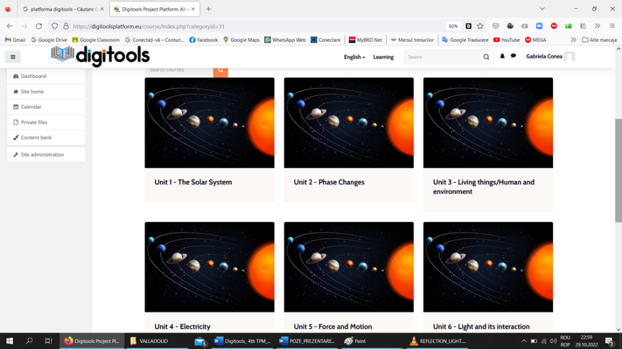
PLATFORMA DIGITALĂ- 6 UNITĂȚI PENTRU ȘTIINȚE

Slide 7
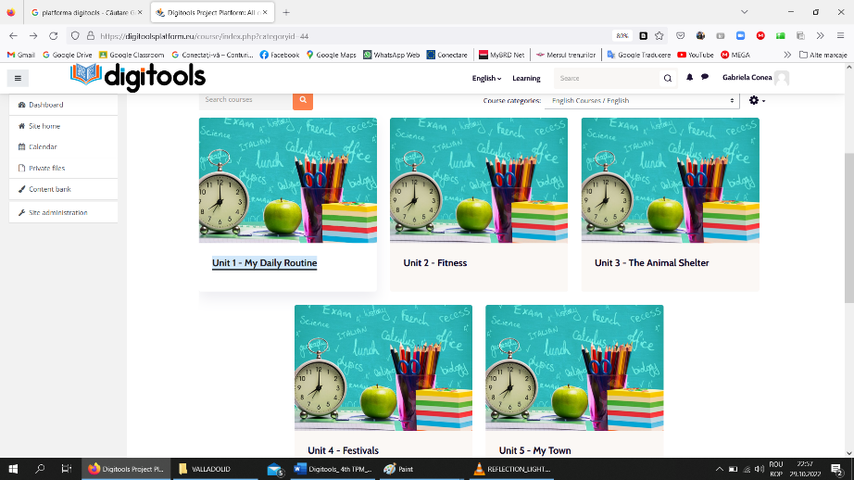
PLATFORMA DIGITALĂ- 5 UNITĂȚI PENTRU ENGLEZĂ

Slide 8
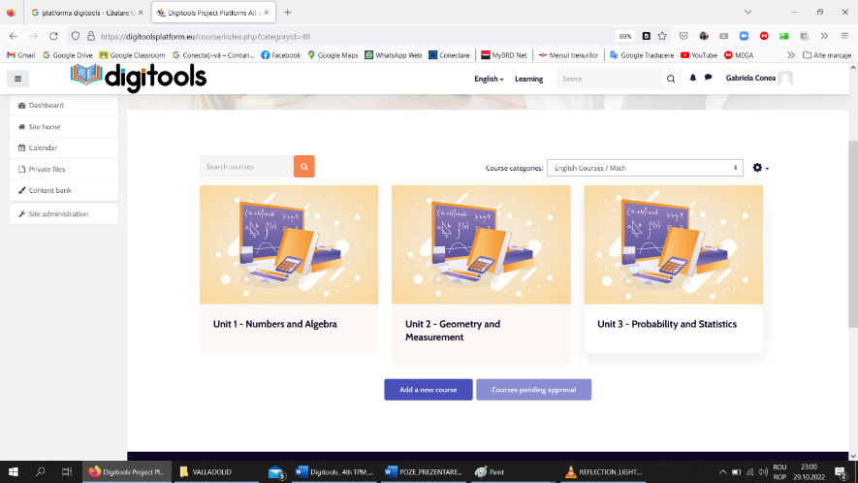
PLATFORMA DIGITALĂ- 3UNITĂȚI PENTRU MATEMATICĂ

Slide 9
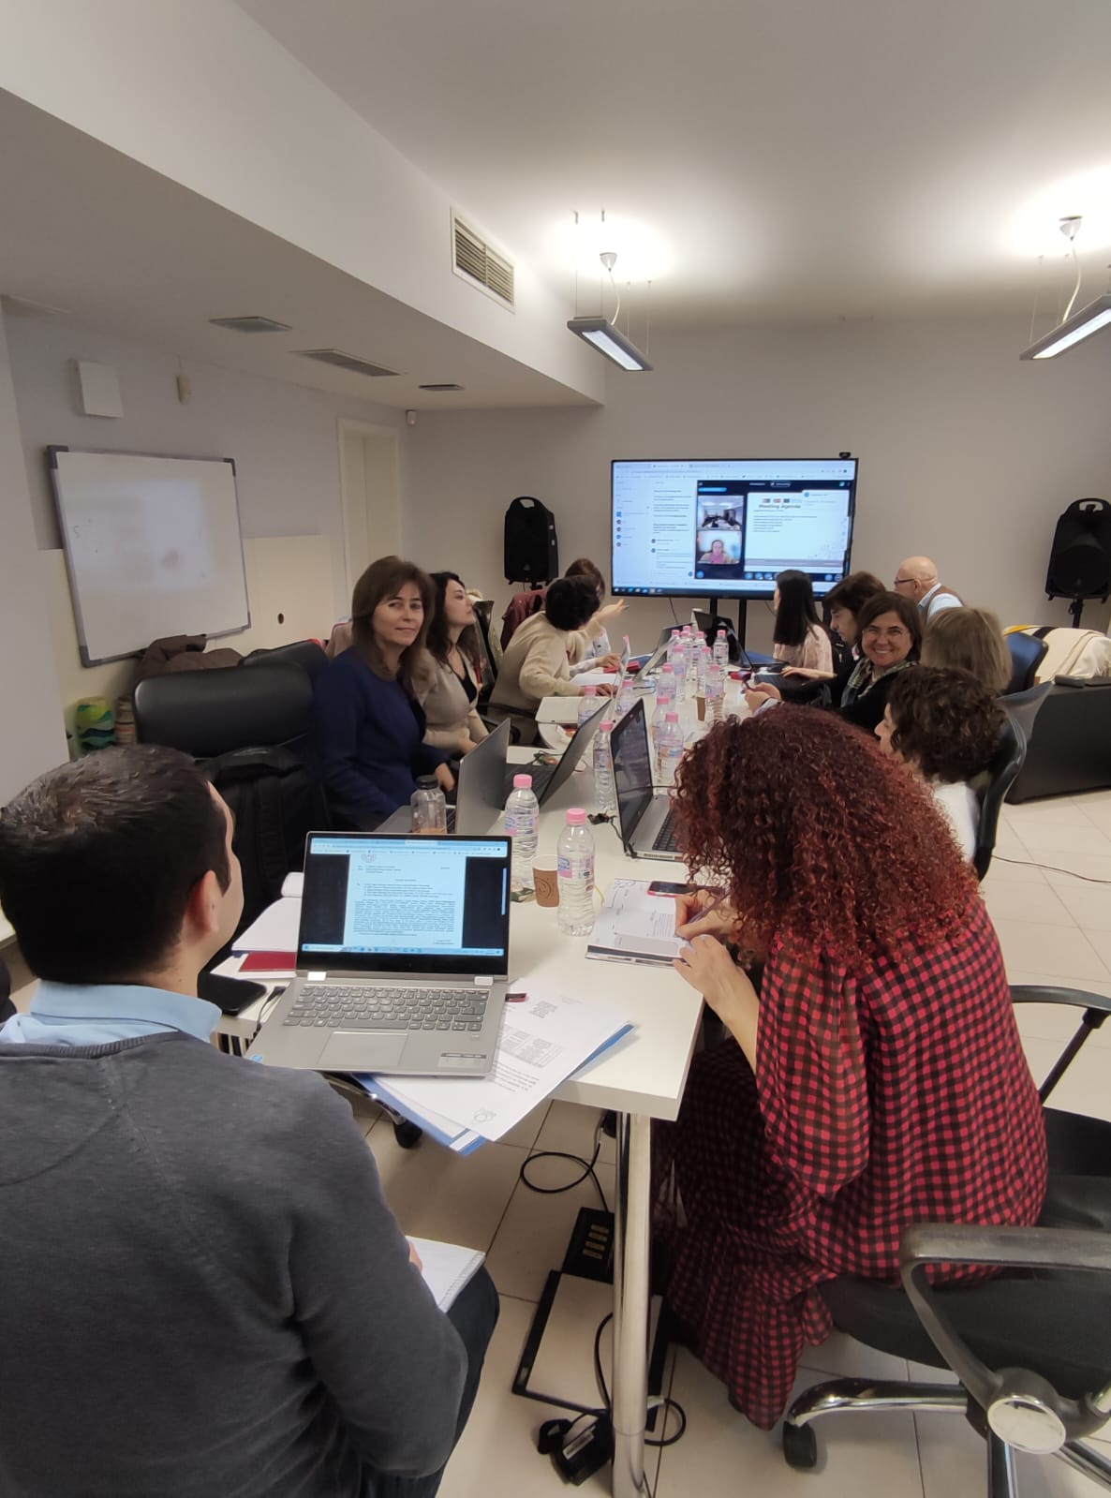
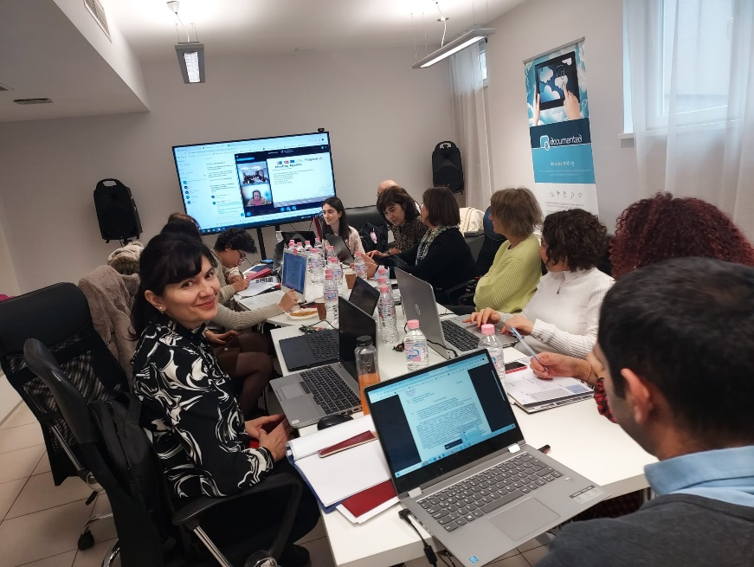
Sofia, 28 febr – 1 martie 2023
O1.My Digital Class
conținut și traducere (conf observațiilor din chestionare)
implementarea în școli
O2.Assessment and Evaluation Compass (Web 2.0 si Web 3.0)
Finalizarea traducerii în limba de comunicare a fiecărui partener
promovarea în școli

Slide 10
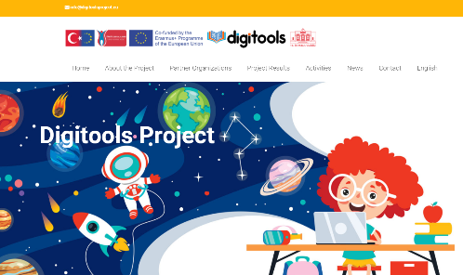
IO3.Teachers As Mentors Guidebook
- Finalizare conținut, dinamic și atractiv, în H5P:
Strategii de diagnostic și intervenție în mentorat (4/7)
1 studiu de caz
5/10 întrebări pentru evaluare
IO4.White Paper: Recommendations for Capacity Building in Digital Education
Plan strategic pentru urgențe neașteptate
Cercetare calitativă/cantitativă: 1/3 Focus groups/chestionare
Eveniment de multiplicare local
Conferința locală – mai/iunie 2023
Managementul și implementarea proiectului
Aspecte administrative
CE URMEAZĂ?

Slide 11
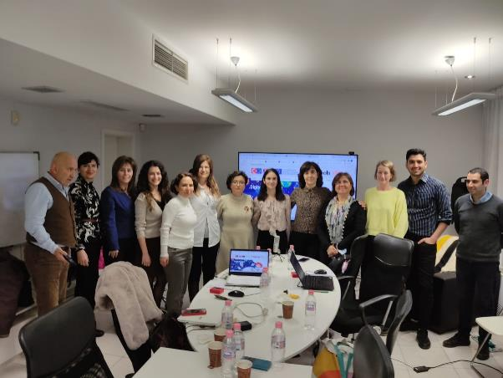
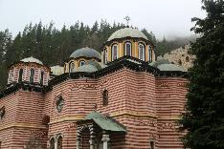
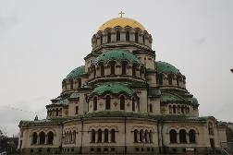

Slide 12
